Slide 1
Diabetes tipo 1
Monreal Acosta Daniela
Grupo: III-3
Dra. Thalia Rangel Ramírez
Culiacán, Sinaloa a 12 de Enero de 2018

Slide 2
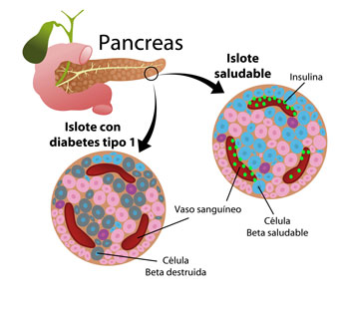
DEFINICIÓN
Patología de tipo autoinmune, órgano-específica caracterizada por la destrucción progresiva de las células pancreáticas que determina la dependencia absoluta de aportes externos de insulina
Tipos:
1A-Autoinmune
1B-Idiopática

Slide 3
ANTECEDENTES HISTÓRICOS
1922

Slide 4
EPIDEMIOLOGÍA
En el mundo hay más de 422 millones de personas con diabetes
Se estima que en México hay 6.8 millones de personas con diabetes

Slide 5
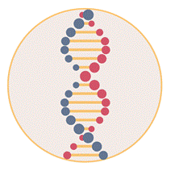
ETIOLOGÍA
Factores genéticos
Factores ambientales

Slide 6
ETIOLOGÍA
Factores genéticos
IDDM1
Mutación puntual de la cadena DQ-1 posición 57
Haplotipos predisponentes: HLA-DRB1, HLA-DQB1 y HLA-DQA1
Presencia de Arg en la posición 52 de la cadena DQa
Susceptibilidad: HLA-DR3/HLA- DR4 y HLA-DQ2/HLA-DQ8
El gen CTLA-4

Slide 7
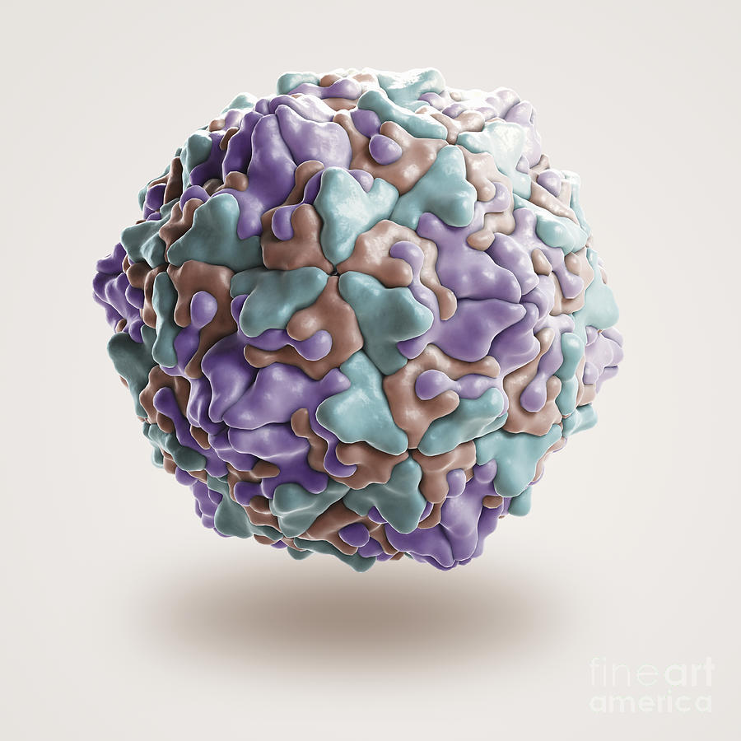
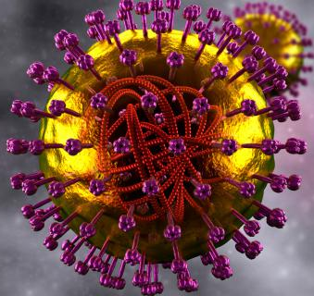
ETIOLOGÍA
Factores ambientales
Infectan o destruyen directamente las células β pancreáticas.
Virus
Desencadenan autoinmunidad específica contra células β.
Rubeola
Coxsackie B4
Citomegalovirus
Sarampión
Parotiditis

Slide 8
INMUNOPATOLOGÍA
Principal destructor de células β: Inmunidad celular
Humoral | Celular
Anticuerpos anti-GADA Anticuerpos IA2 Anticuerpos AAI | Tctx, LT-h, IFN-γ

Slide 9
MANIFESTACIONES CLÍNICAS

Slide 10
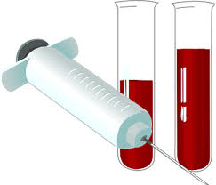
DIAGNÓSTICO
HbAC1 | Normal | Prediabetes | Diabetes
 | <5.7% | 5.7%-6.4% | 6.5% o más
FPG | Normal | Prediabetes | Diabetes
 | 70-100 mg/dL | 100-125 mg/dL | 126 mg/dL o más
OGTT | Normal | Prediabetes | Diabetes
 | <100 mg/dL | 140-199 mg/dL | 200 mg/dL o más
Prueba de glucosa en plasma
Cualquier hora del día
glucosa en la sangre >200 mg / dl

Slide 11
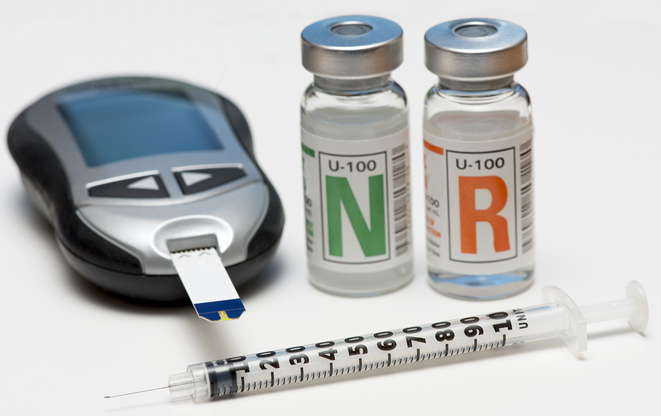
TRATAMIENTO Y CONTROL
•Nicotinamida •Ciclosporina A •Insulinoterapia •Trasplante de islotes pancreáticos •Trasplante de páncreas •Plan alimentario •Actividad física
•Prevención de complicaciones

Slide 12
BIBLIOGRAFÍA
Díaz Gallardo, C, Guzmán Meléndez, M. Inmunopatogenia de la diabetes mellitus tipo 1. Archivos de alergia e inmunología clínica. [Online] 2008;39 (4): 151-160.Available from: http://www.repositorio.uchile.cl/handle/2250/128849
Salas, F, Santos, J.L, Pérez, F. Genética de la Diabetes mellitus tipo 1. Rev chil endocrinol diabetes. [Online] 2013;6(1): 15-22. Available from: http://www.soched.cl/Revista%20Soched/1_2013/art_3_1_2013.pdf
Rojas, W, Anaya, J.M, Aristizábal, B, Cano, L.E, Gómez, L.M. Inmunología de Rojas. (17th ed.). Medellín, Colombia: CIB Fondo Editorial; 2015.

